Slide 1


ДИЗАЙН-ПРОЕКТ
ГАПОУ «Бугульминский строительно-технический колледж»

Slide 2

ДИЗАЙН-ПРОЕКТ
ОБСЛУЖИВАНИЕ ТРАНСПОРТА
И ЛОГИСТИКА
Управление локомотивом

Slide 3

ДИЗАЙН-ПРОЕКТ
логотипа
Управление локомотивом
Логотип Мастерской

Slide 4

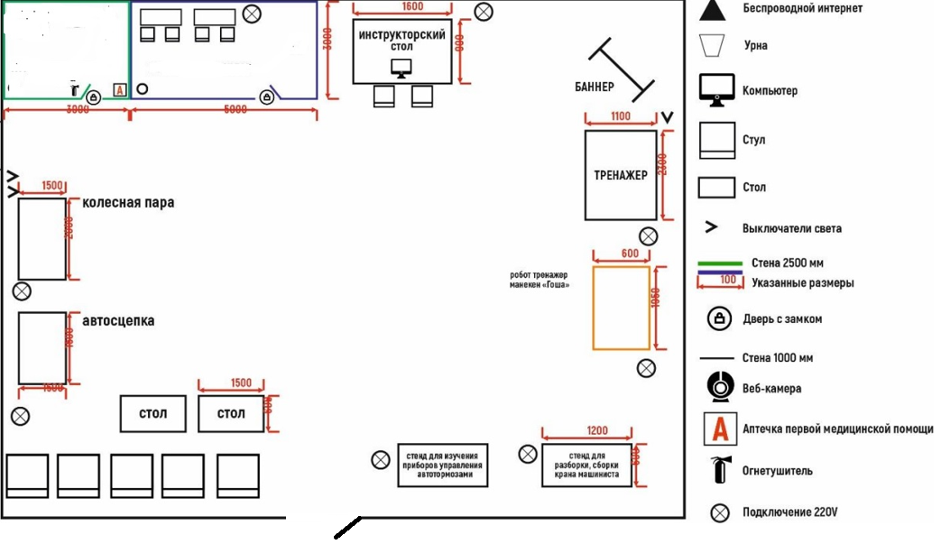
План мастерской

Slide 5





Slide 6


Slide 7



ДИЗАЙН-ПРОЕКТ
КОБРЕНДИНГ
Управление локомотивом

Slide 8
ТАБЛИЧКИ
ОБСЛУЖИВАНИЕ ТРАНСПОРТА И ЛОГИСТИКА
Управление локомотивом

Slide 9

ВИЗИТНАЯ КАРТОЧКА

Slide 10

ДИЗАЙН-ПРОЕКТ
роллапы

Slide 11



ДИЗАЙН-ПРОЕКТ
СУВЕНИРНАЯ ПРОДУКЦИЯ

